Slide 1



免责声明：如果本课程内有任何内容侵害了您的权益，请您及时联系我们 潭州教育全球教学服务中心热线：4001567315
教学监督热线 400-1567-315
Python爬虫高级课教室
讲师：空山 时间：2018年5月
Notes:
本PPT模板部分元素使用了幻灯片母版制作。如果需要修改，点击-视图-幻灯片母版-修改 完成后关闭编辑母版即可。

Slide 2
教学监督热线 400-1567-315
上节知识点回顾
01. 常用的反反爬虫策略
02. 使用Logging设置
03. 下载中间件源码解析
04. Scrapy发送POST请求

Slide 3

教学监督热线 400-1567-315
PART FIVE
课时五

Slide 4
课时五问题引入
01
下载中间件常用函数有哪些？
02
Scrapy怎样对接Selenium？
03
常用的Settings内置设置有哪些？

Slide 5
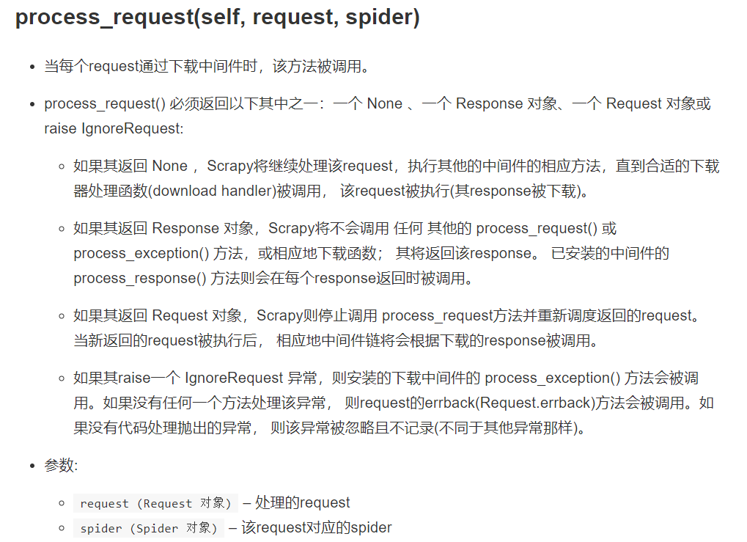
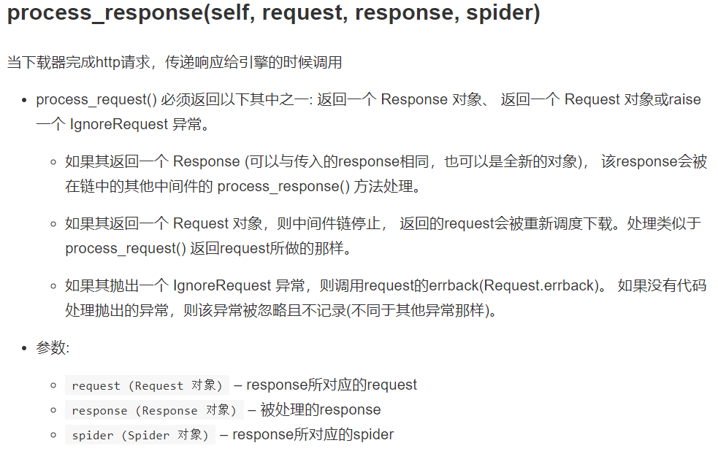
知识点一问题解答
01
下载中间件常用函数有哪些？

Slide 6
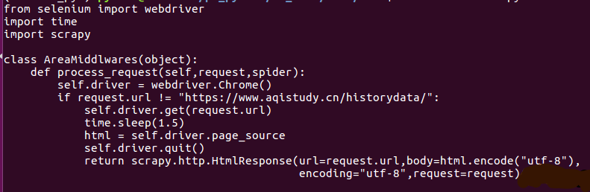

知识点二问题解答
02
Scrapy怎样对接Selenium？
设置setting.py里的DOWNLOADER_MIDDLEWARES，添加自己编写的下载中间件类。

Slide 7
知识点三问题解答
03
04
参考文档：http://scrapy-chs.readthedocs.io/zh_CN/1.0/topics/settings.html#topics-settings-ref
常用的Settings内置设置有哪些？
BOT_NAME
默认: 'scrapybot'
当您使用 startproject 命令创建项目时其也被自动赋值。
CONCURRENT_ITEMS
默认: 100
Item Processor(即 Item Pipeline) 同时处理(每个response的)item的最大值。
CONCURRENT_REQUESTS
默认: 16
Scrapy downloader 并发请求(concurrent requests)的最大值。
LOG_ENABLED
默认: True
是否启用logging。
DEFAULT_REQUEST_HEADERS
默认: 如下
{
'Accept': 'text/html,application/xhtml+xml,application/xml;q=0.9,*/*;q=0.8',
'Accept-Language': 'en',
}
Scrapy HTTP Request使用的默认header。

Slide 8
知识点三问题解答
03
04
常用的Settings内置设置有哪些？
LOG_ENCODING
默认: 'utf-8'
logging使用的编码。
LOG_LEVEL
默认: 'DEBUG'
log的最低级别。可选的级别有: CRITICAL、 ERROR、WARNING、INFO、DEBUG 。
USER_AGENT
默认: "Scrapy/VERSION (+http://scrapy.org)"
爬取的默认User-Agent，除非被覆盖。
COOKIES_ENABLED = False
禁用Cookies
PROXIES： 代理设置
示例：
PROXIES = [
{'ip_port': '111.11.228.75:80', 'password': ''},
{'ip_port': '120.198.243.22:80', 'password': ''},
{'ip_port': '111.8.60.9:8123', 'password': ''},
{'ip_port': '101.71.27.120:80', 'password': ''},
{'ip_port': '122.96.59.104:80', 'password': ''},
{'ip_port': '122.224.249.122:8088', 'password':''},
]

Slide 9

本节知识点回顾
下载中间件源码解析
Scrapy对接Selenium（ChinaArea案例）
Scrapy.setttings常用设置

Slide 10
教学监督热线 400-1567-315
THANK
YOU
讲师：空山 时间：2018年5月

